Slide 1
信息科技实验一点通
飞乙带你学编程
米思齐团队

Slide 2
第 17 课
心电监护

Slide 3
课程目标
了解按键中断的基本功能与使用方法
初步理解线程概念，利用适当程序实现线程管理

Slide 4
01
问题提出

Slide 5
想一想
心电监护仪是医院实用的精密医学仪器。该设备具有心电信息的采集、存储、智能分析预警等功能。并具备精准监测、触屏操控、简单便捷等特点。如果想用飞乙制作一个简单的心电监护仪，应该如何实现呢？

Slide 6
02
探究实践

Slide 7
逻辑梳理
首先让显示屏持续显示跳动的心，在按下按钮A后亮起彩灯发出预警，按下按钮B后彩灯熄灭预警解除。

Slide 8

模块列表
板载传感分类
Notes:
在我们的生活中，很多地方都可以看到这样的电子屏，他们可以显示文字、可以显示图标。那么在我们使用的mixgo开发板上也有这样的一块点阵屏，我们是否可以可以在MixGo的屏幕上显示一个爱心，向佛山表达我们的热爱呢？

Slide 9
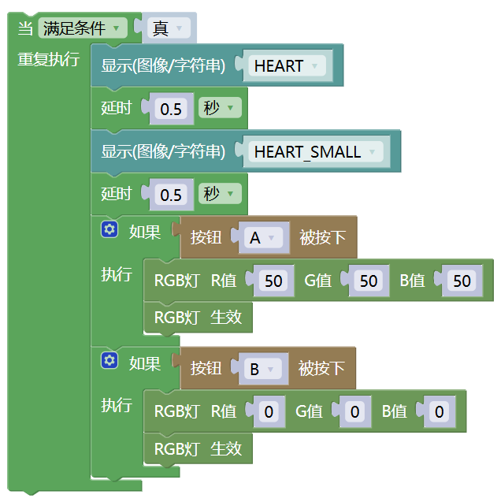
程序演示
编写图中所示的代码，上传程序。当提示“上传成功”之后，查看效果。

Slide 10
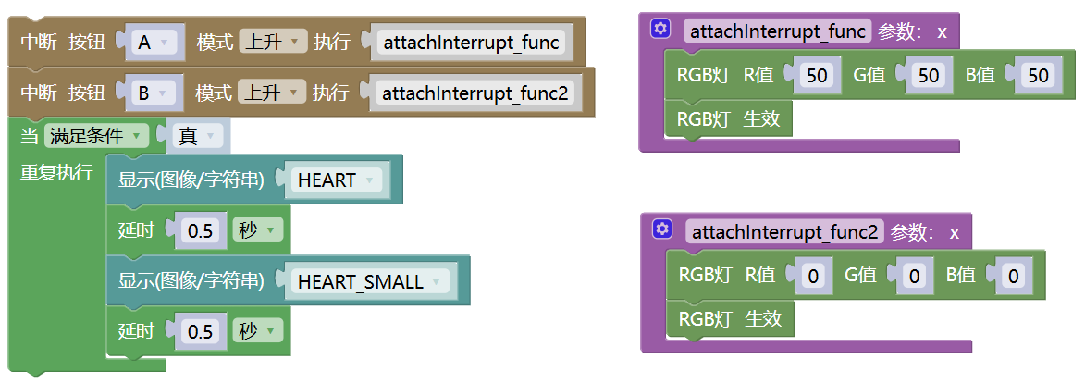
程序演示
编写图中所示的代码，上传程序。当提示“上传成功”之后，查看效果。

Slide 11
03
知识积累

Slide 12
学一学
中断
中断是主控板实时地处理事件的一种机制。当符合中断的条件被触发后，则停止CPU正在执行的程序，转而进行中断事件的处理；中断处理完毕后，又返回被中断的程序处，继续执行。米思齐软件中提供了管脚中断的几种触发方式：电平上升、电平下降、电平改变等。除了设置中断模式外，还需要编写一个响应中断的处理程序——中断函数。
Notes:
当中断被触发后，主控板便会运行该中断函数。
mix go CE主控板除了可以通过设置管脚中断实现外接按钮的中断功能，其板载的按钮同样可以实现中断功能。相关的模块可以在板载传感分类中找到。

Slide 13
04
拓展任务

Slide 14
拓展任务
进一步调整程序功能，将双键中断改为单键中断，即仅使用一个按钮就能实现相同的效果。

Slide 15
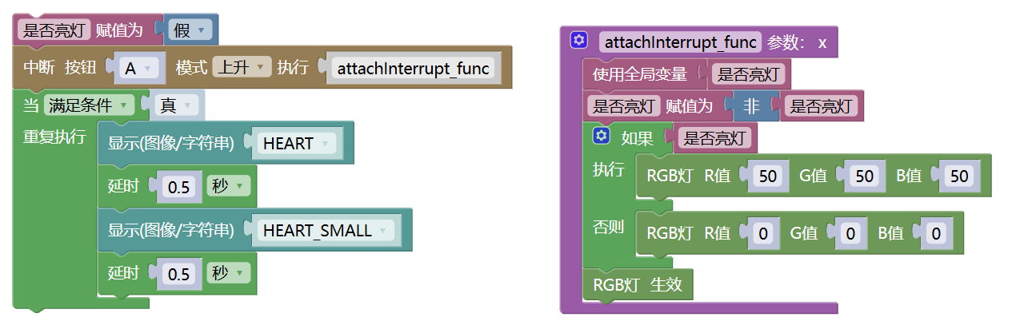
程序演示
编写图中所示的代码，上传程序。当提示“上传成功”之后，查看效果。

Slide 16
课后思考
进一步调整程序功能，通过按钮修改跳动的心的速度（提示：利用变量记录延时时间）。

